Slide 1
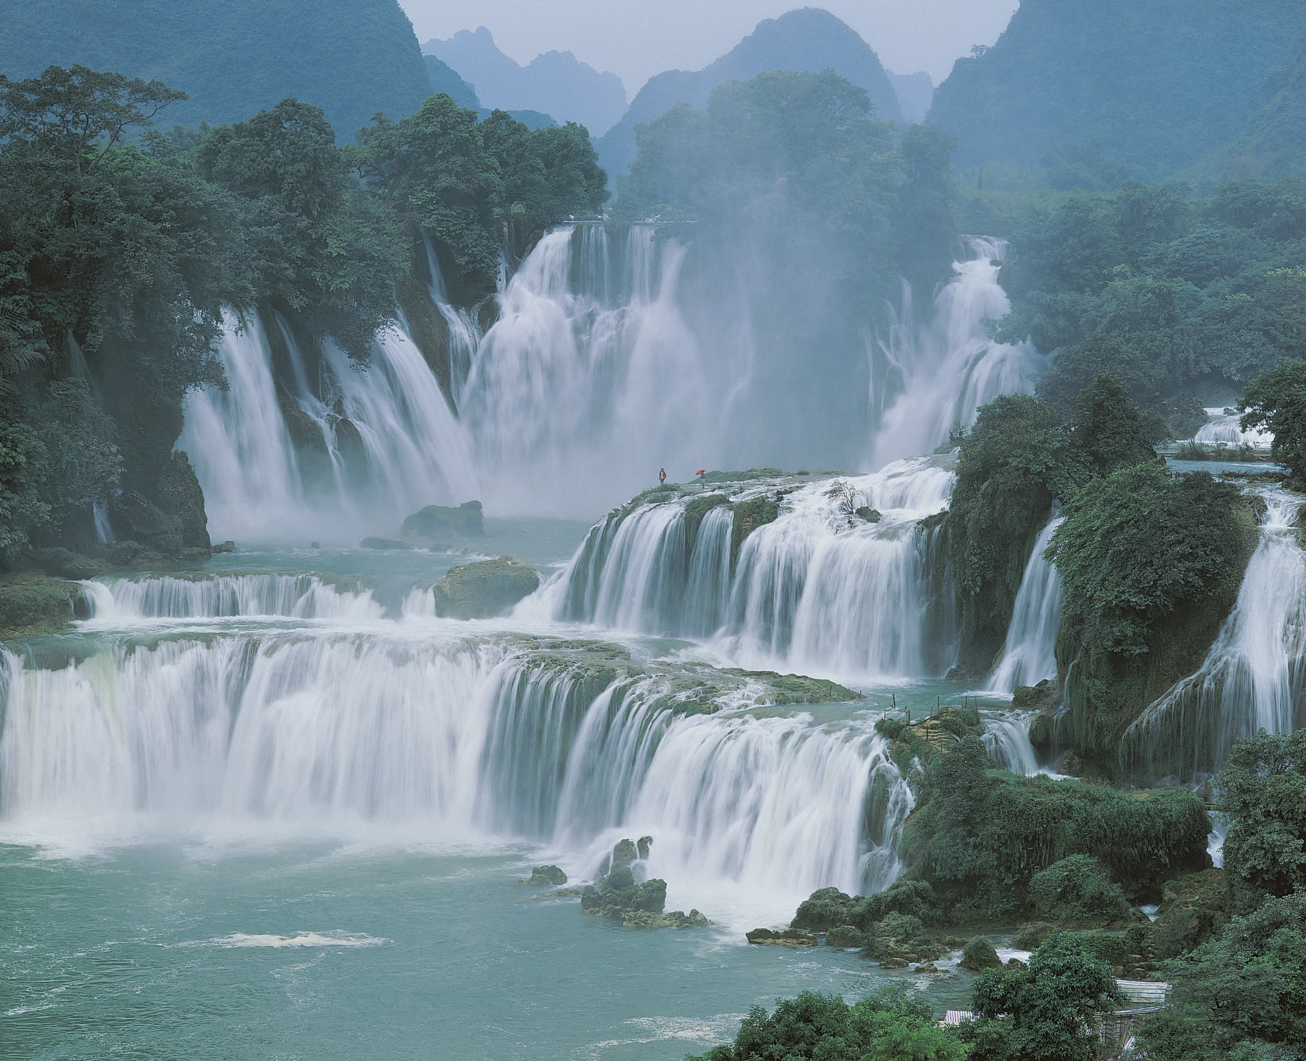
Marina Donković, OŠ Stjepana Radića, Čaglin
DAN VODA

Slide 2
Svjetski dan voda obilježava se svake godine 22. ožujka.

Slide 3
Bez vode nema života.
Voda čini čak 65 % našeg organizma.
Bez dovoljno tekućine počinjemo osjećati umor i glavobolju.

Slide 4
VODA Ona se kreće, teče, žubori, Ona pada, pljušti, romori, Ona je glasna, bučna il tiša, Ona je potok, more il kiša. Ona je potop. Ona je spas. Ona je novi život za nas.

Slide 5
Vodu ugrožavaju:
Štetne tvari iz industrije
Otpadne vode iz kućanstva
Sječa šuma
Kisele kiše

Slide 6
ŠTEDI VODU
TUŠIRAJ SE (za kupanje u kadi potroši se 3-4 puta više vode)
SLUŽI SE ČAŠOM DOK PEREŠ ZUBE (zatvori slavinu)

